Slide 1
Підтримка та довіра виборців - це поштовх працювати на результат!
Олег КОСТЮШКО
Річний звіт

Slide 2
Підготовлено 3 проєктів рішень
Направлено 234 депутатських звернень
Опрацьовано 1282 звернень громадян
Здійснено 17 особистих прийоми
Проведено 9 дворових зустрічей
Виплачено матеріальну допомогу 516 громадянам.
Відвідування сесії КМР 95%
Відвідування комісії 90%
Виконано:
Комплексні ремонтні роботи із заміни вікон
Реконструкція та модернізація ІТП та ГВП /ХВП
Придбав за власні кошти автівки для ЗСУ
Передав для ЗСУ понад 15 генераторів різної потужності, польові столи для потреб ЗСУ понад 30шт, термобілизни понад 30 комплектів та інше

Slide 3
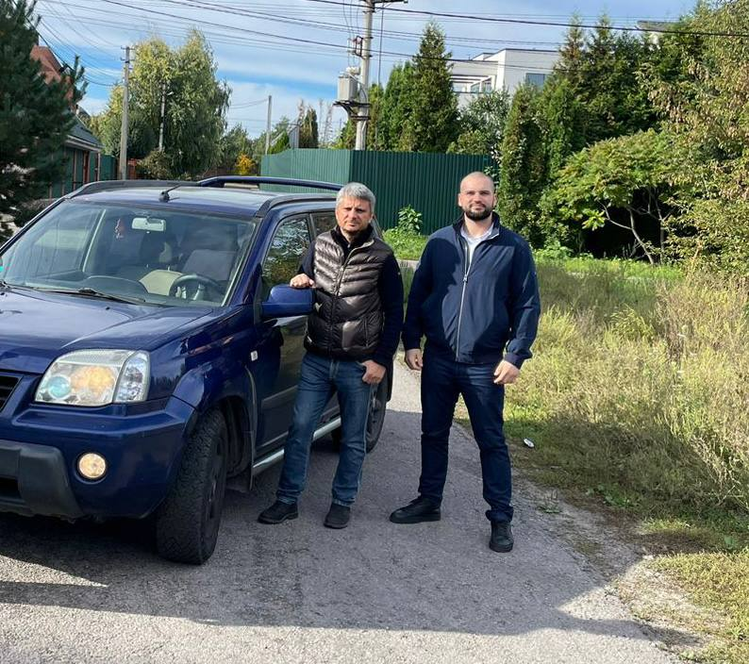
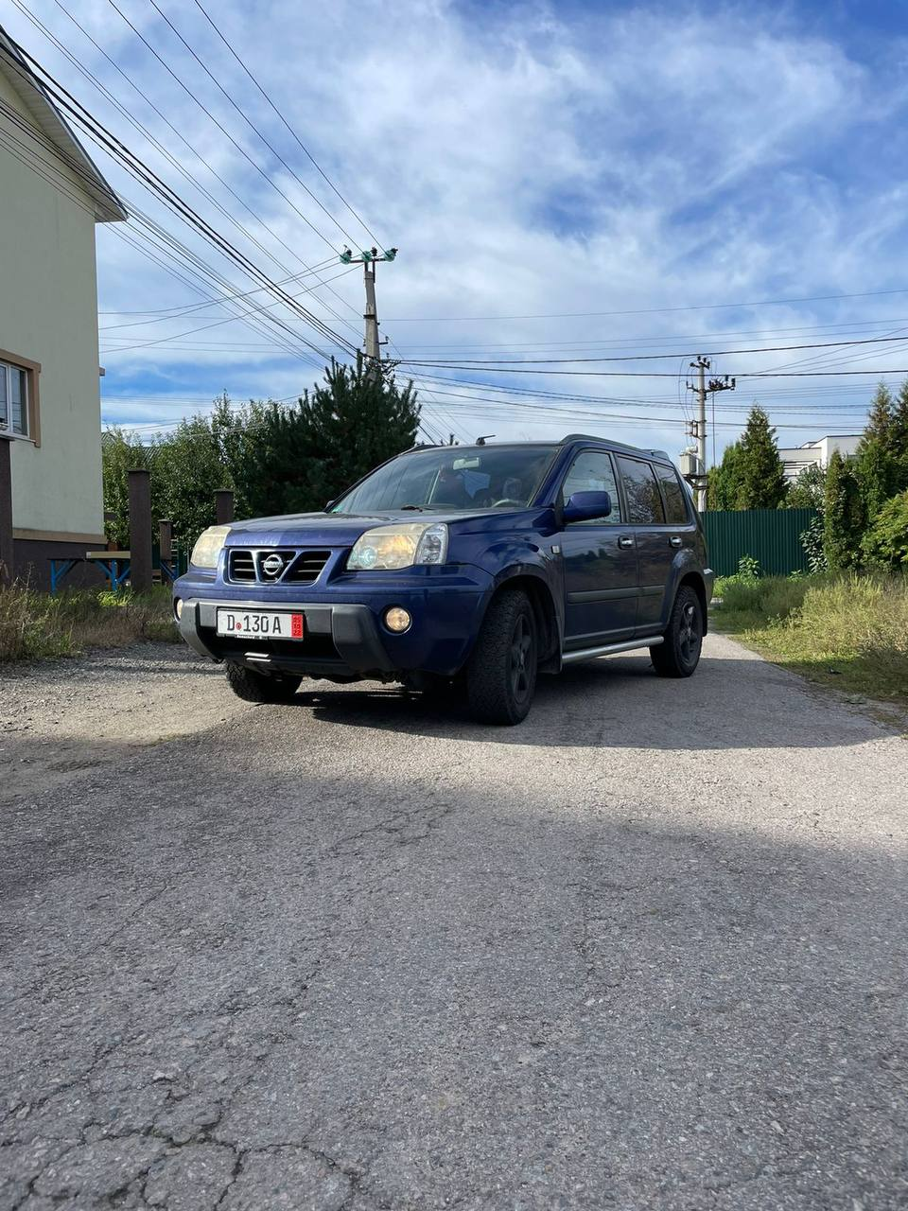
Автівка для ЗСУ

Slide 4
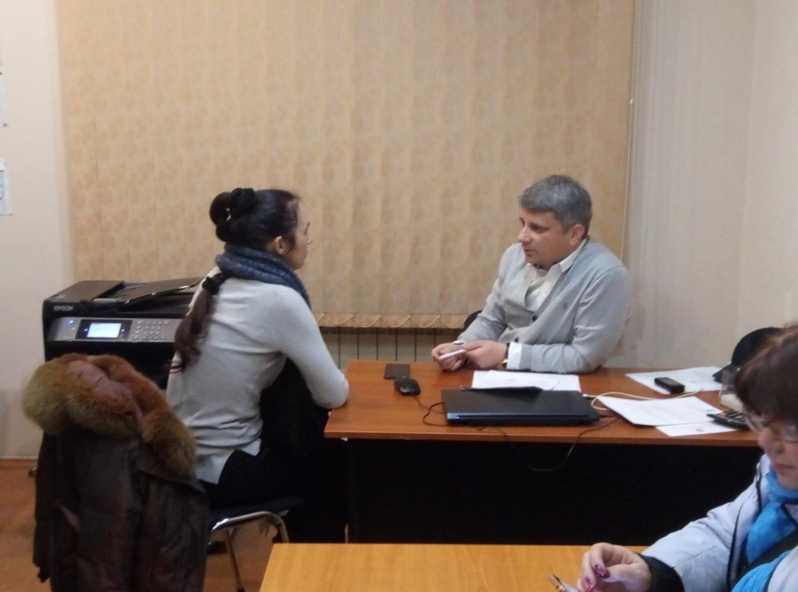
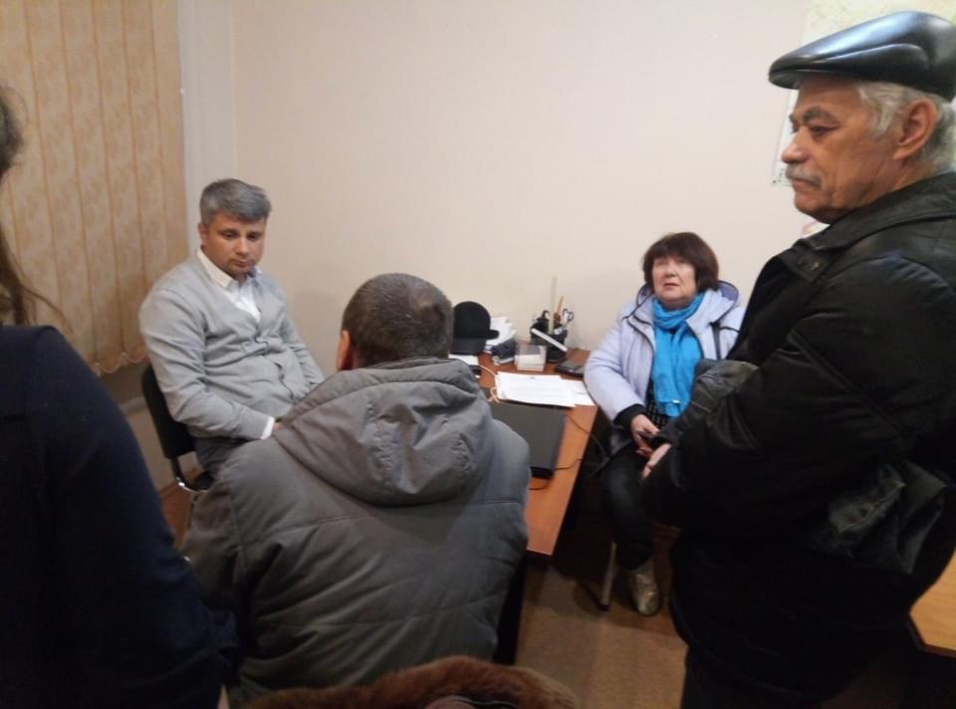
Опрацьовано 1282 звернень громадян
Здійснено 17 особистих прийоми
Проведено 9 дворових зустрічей

Slide 5
Комплексні ремонтні роботи із заміни вікон Реконструкція та модернізація ІТП та ГВП /ХВП
просп. Повітрофлотський, 19: заміна ГВП/ХВП
просп. Повітрофлотський, 55: заміна ГВП/ХВП
вул. Кадетський Гай, 3 : заміна вікон та дверей

Slide 6
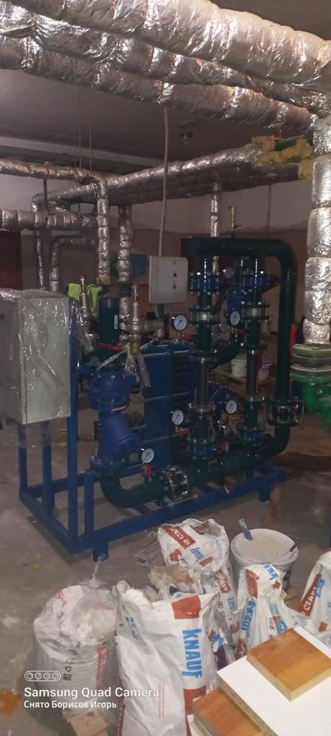
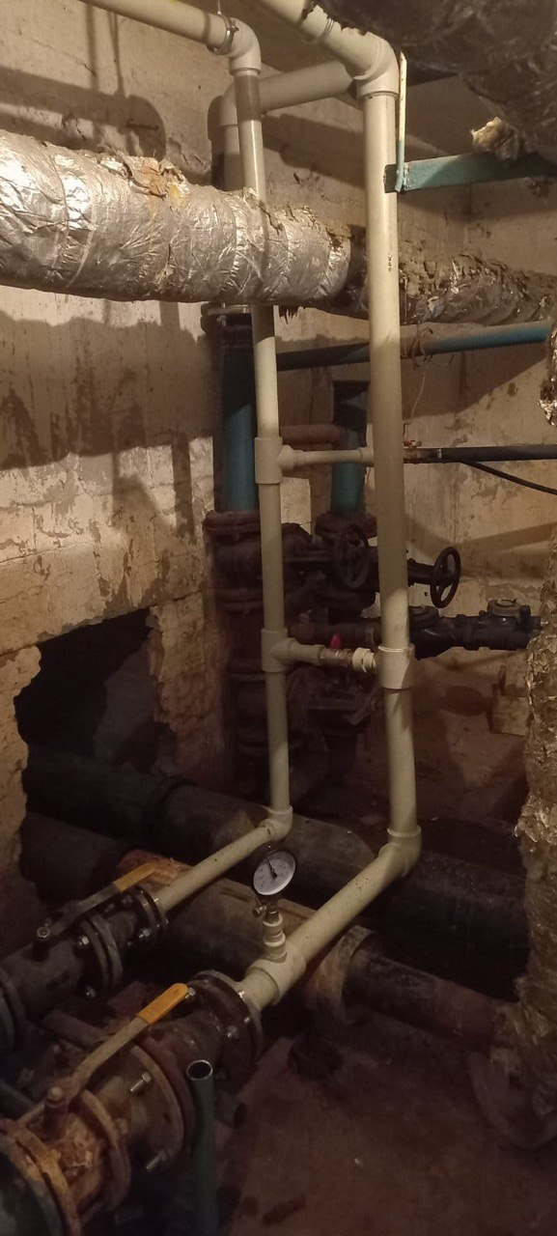
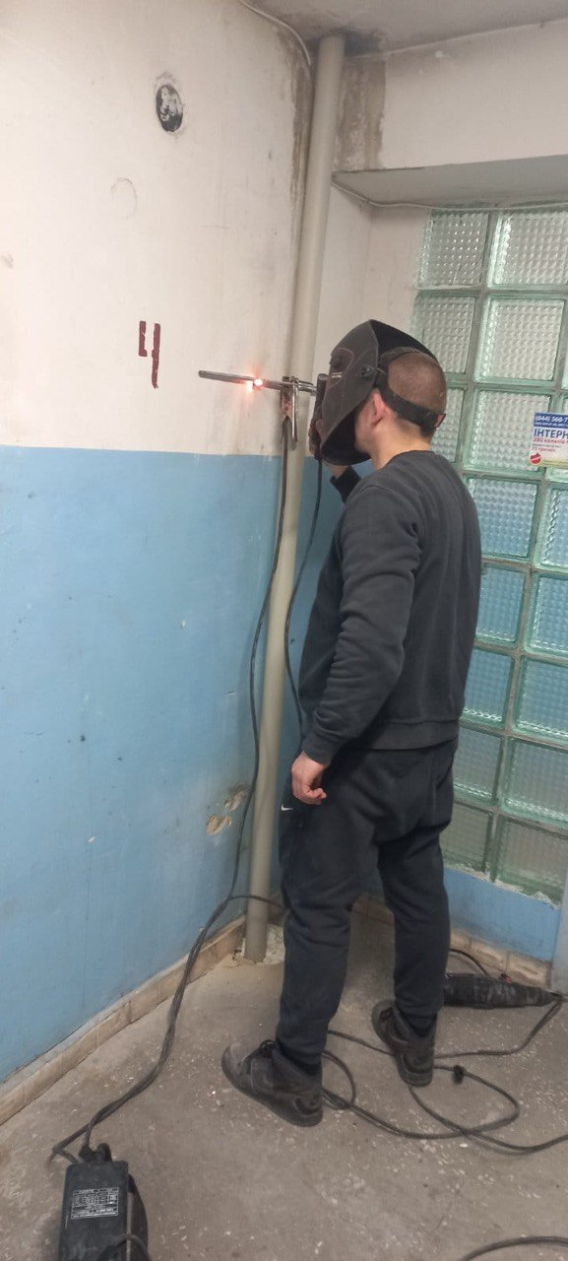
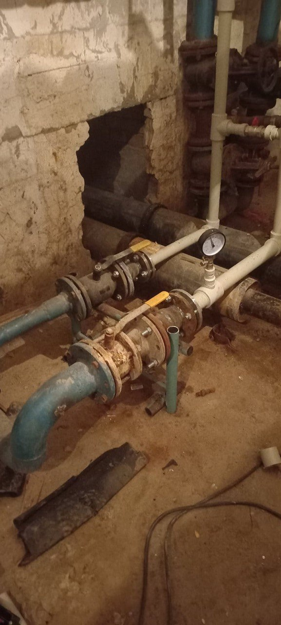

Slide 7
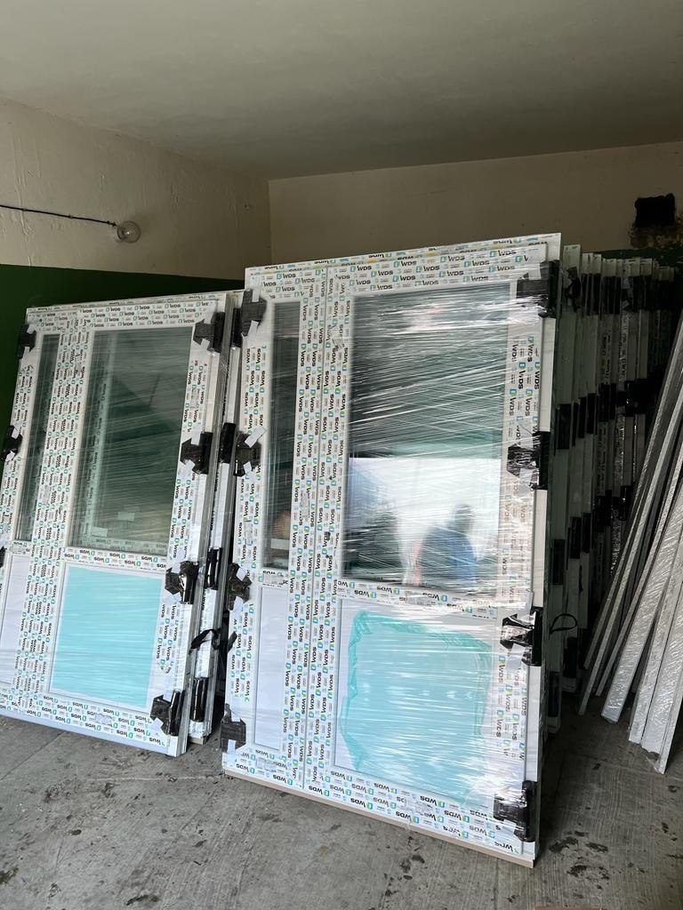
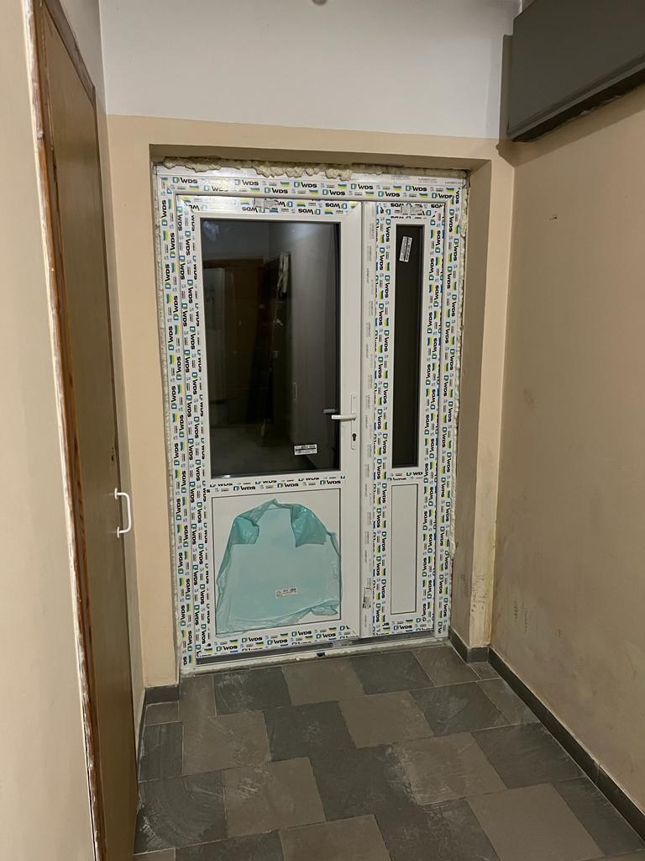
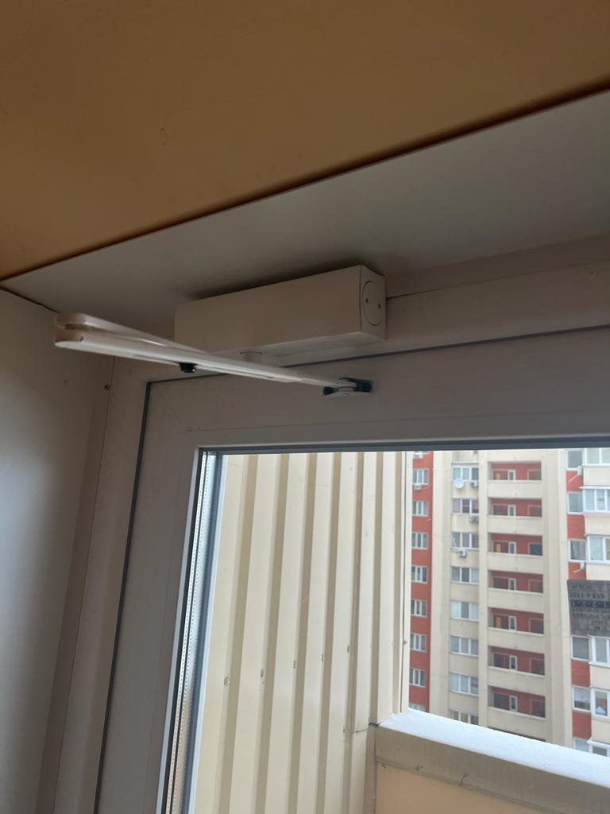
.

Slide 8
Дякую за увагу!

